Slide 1


Déployer un modèle dans le cloud
Data & Analytics
Eric Blanvillain - 16-03-2022

Slide 2
Problématique
Le contexte et les données

Slide 3

Introduction
Mission :
Aider la startup Fruits a développer une application grand publique d’identification de fruits
Permettre le passage à l’échelle à l’aide d’une infrastructure Big Data
Objectifs :
Mettre en place une architecture Big Data
Pré-traitement des données et classification
1
Contexte
2
Données
3
Big Data
4
Infrastructure
5
Traitement
https://openclassrooms.com/en/paths/164/projects/633/assignment

Slide 4



Le contexte
Moyens :
Scripts :
Déploiement cloud :
Solutions innovantes pour la récolte des fruits
Fruits! : Startup de l’AgriTech
Application mobile
grand public
Etape 1 :
- Mettre en place une architecture Big Data
- Anticipation : passage à l’échelle (volume de données)
- Pré-traitement des données:
Pré-processing
Réduction de dimension
Etape 2 :
Application : photo de fruit -> informations sur le fruit
-> Faire connaître la startup
Etape 3 :
Mise en place ultérieure
AgriTech : l’IA au service de l’agriculture ++
Robots cueilleurs
intelligents

Slide 5
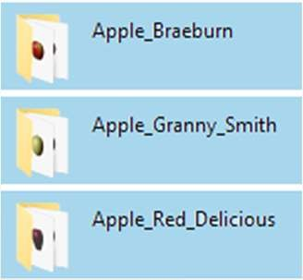








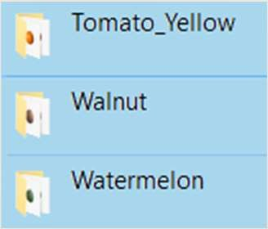
Les données initiales
Jeu entrainement
 67 692 images
 131 classes
Jeux avec étiquettes
 90 380 images
 131 classes
Jeu test
 22 688 images
 131 classes
75%
25%
Photos 360° de fruits et légumes
131 dossiers
Fond blanc,
100x100 pixels
Jeux sans étiquette
 multi fruits
 103 images
+ meta-donnée
Un seul fruit/légume par image

Slide 6
Big data
Quelles solutions pour répondre aux enjeux?

Slide 7




Le Big Data
Quelles solutions pour répondre aux enjeux de Fruits! ?
Le Big Data c’est quoi ?
Explosion de la quantité de données
Le partage des données
La recherche des données
Le stockage des données
Le traitement des flux de données
Volume
Volume de données considérables à traiter
3 V
Big Data
Variété
Vélocité
Variété d'informations
diverses sources, non-structurées
Vitesse de création
fréquence de création
collecte et partage des données
Les solutions …

Slide 8

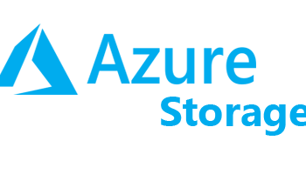





Stocker la donnée
Solutions existantes
Notre solution
Évolutivité :
Pas de limite de place
Ressources à l'échelle
Scalabilité
Disponibilité
Résilience :
Redondance : copie des objets sur plusieurs systèmes
Tolérance aux pannes
Performance :
Durabilité
Bonne compression

Slide 9










Traiter la donnée
Exécution des calculs en parallèle
Driver
Workers
Executeurs
Notre solution
Spark Session
Spark Session
Code
utilisateur
Calculs distribués
Cluster manager
Distribution des calculs
entre les workers
Infrastructure
Données distribuées
Configuration Initialisation
Agrégation des calculs
MapReduce : Map (transformer) Reduce (agréger)

Slide 10
Architecture
Une infrastructure distribuée

Slide 11





Architecture AWS
Clef IAM
IAM - Sécurité renforcée
Identity and Access Management
Contrôlez de façon sécurisée l'accès aux services et ressources AWS.
Rôle : Utilisateur, admin, super admin
EC2 - Serveurs virtuels dans le cloud
Elastic Compute Cloud
Capacité de calcul sécurisée et redimensionnable pouvant prendre en charge quasiment tout type de charge de travail
Une infrastructure à la demande fiable et évolutive
EMR - Analyse
Elastic Map Reduce
Amazon EMR est un service qui utilise Apache Spark pour traiter et analyser de grandes quantités de données.
-> Exécutez et mettez à l'échelle facilement les cadres Apache Spark, Hive, Presto et d'autres cadres de Big Data.
S3 - Stockage scalable dans le cloud
Simple Storage Service
Stockage d'objets conçu pour stocker et récupérer n'importe quelle quantité de données, n'importe où
-> Performances, scalabilité, disponibilité et durabilité de pointe
EC2
Nos briques
EMR
S3

Slide 12
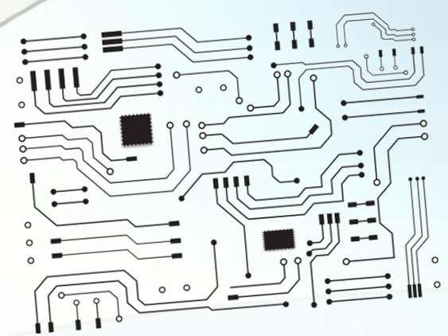


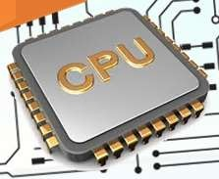

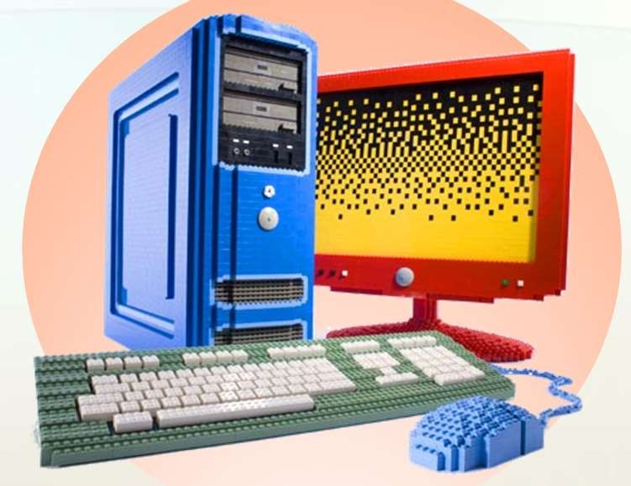
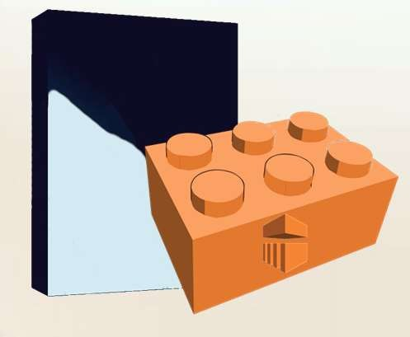
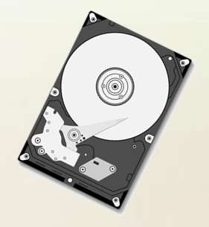




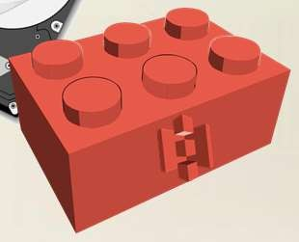
Un « super ordinateur virtuel »
Clef IAM
EC2
Cloud Computing
Sécurité
Puissance de calcul
EMR
S3
Package d’analyse
Et bien plus encore …
Stockage

Slide 13
Local vs Cloud
 | Local | Cloud
Stockage | Disque dur : limité Panne possible : perte des données Données disponibles localement | Illimité Redondance : tolérance aux pannes Données disponibles partout
Puissance de calcul | Dépendante du matériel informatique à disposition | Evolutive en fonction de la charge de travail
Ethique / RGPD | Les informations restent au sein de l’entreprise Protection en interne des données à caractère confidentiel | Contraintes juridiques liées à l’hébergement des données Confidentialité des données
Sécurité | Choix de l’utilisateur
Coût | Fixe | Variable

Slide 14
Chaîne de traitement
La pipeline du projet

Slide 15


Un « ordinateur virtuel »
Chaine de traitement
Traitement
Lecture
EC2
S3
EMR
Ecriture
Traiter de très grandes quantités de données
Créer des pipelines d'apprentissage automatique

Slide 16
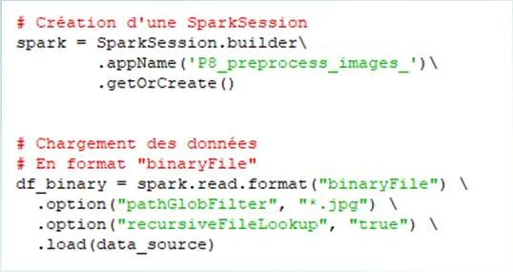
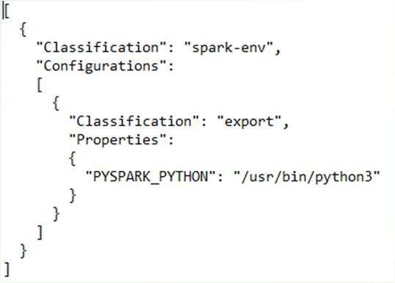
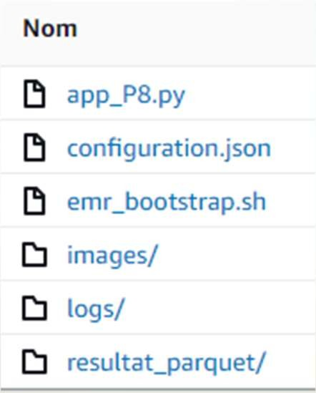
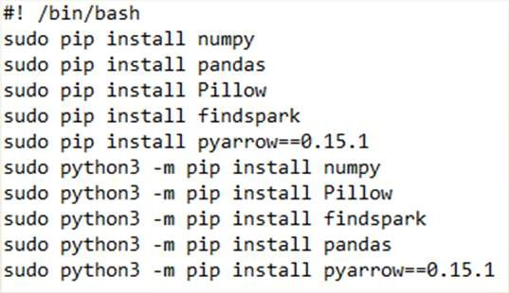
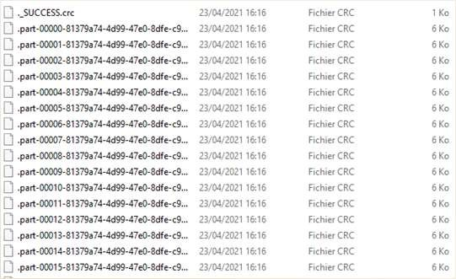
Stockage S3
S3
Compartiment S3
Code python
S3
Configuration
Données chargées
Libraires à installer
s3://p8bucket
Données enregistrées
Fichiers en format parquet
Données initiales
7

Slide 17









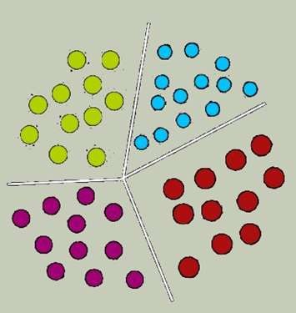

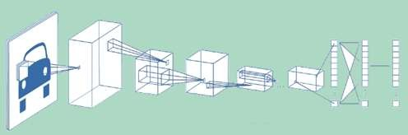
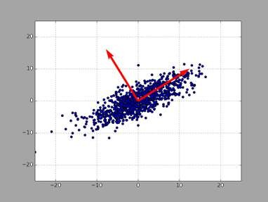






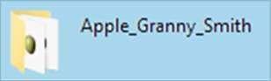
Pipeline du projet
1
2
3
4
images
CNN – transfer learning
PCA
sous-dossier
dernière couche supprimée
= classe
Lecture
Chargement
Extraction des features
Xception (imagenet)
Réduction de
dimension
Classification
Random Forest :
Accuracy : 0.911
Precision : 0.925
cf : annexe

Slide 18
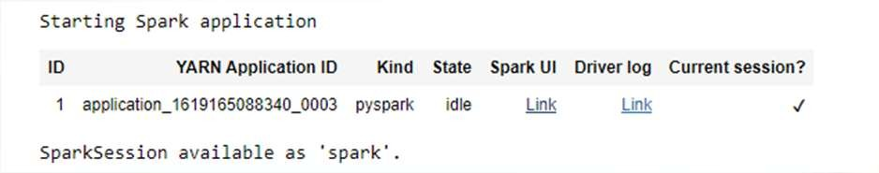
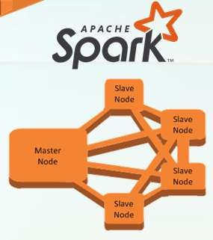
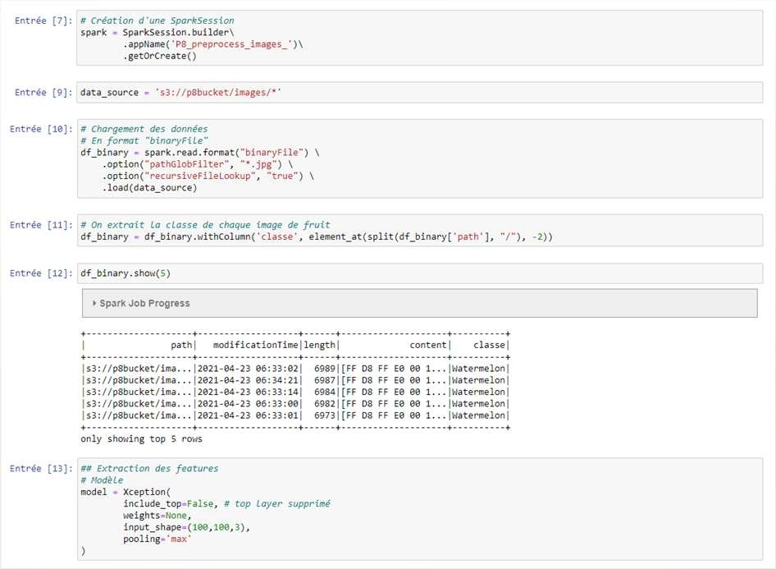

Amazon EMR notebooks
EMR
VPC
EMR
VPC
Cluster EMR
Console aws
S3
Notebook
enregistré dans S3

Slide 19
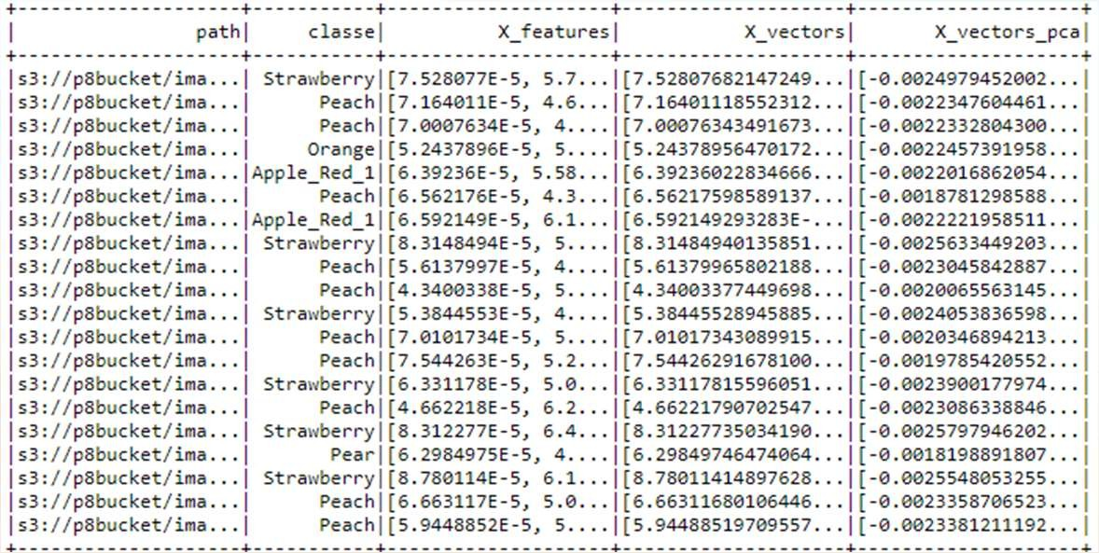

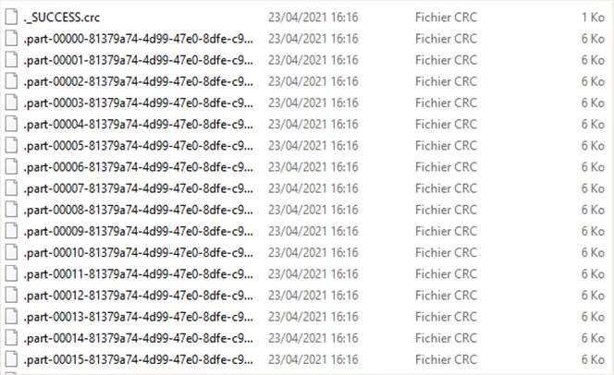
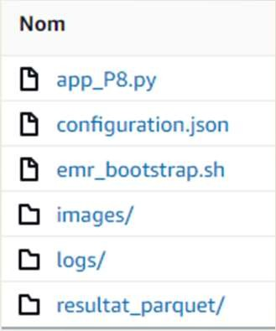
Enregistrement des données
s3://p8bucket/resultats_parquet
S3
Features
array
Features
vectors
Enregistré au format distribué
Images
Vecteurs
PCA
Classes
Bonne compression , conçu pour les données massives

Slide 20
Conclusion

Slide 21
Architecture retenue - Passage à l’échelle
Clef IAM
EC2
EMR
S3
Modifications éventuelles selon souhait client
Evolutions à prévoir: Passage
à l’échelle automatique (EMR)
Infrastructure à conserver
Scripts Pyspark
Aucun changement :
illimité
Montée en compétence – Difficultés rencontrées
Découverte de l’écosystème Hadoop, du moteur de traitement de données massives Spark
Prise en main de Pyspark, et du système d’exploitation Linux (Ubuntu 20.04 LTS)
Découverte de l’écosystème AWS
Peu explicites pour les non initiés, nombreuses erreurs possibles
Possibilités techniques nombreuses : difficile avec peu d’expérience d’être assuré d’avoir fait le bon choix !
Perspectives – Améliorations possibles
Scripts en scala
Gpu versus Cpu ! Réflexions à mener : Spark 3 Demo: Comparing Performance of GPUs vs. CPUs https://www.youtube.com/watch?v=tGqEZYUqexY (video nvidia…)

Slide 22
Bibliographie
Xception: Deep learning with ... - openaccess.thecvf.com. (n.d.). Retrieved March 16, 2022, from https://openaccess.thecvf.com/content_cvpr_2017/papers/Chollet_Xception_Deep_Learning_CVPR_2017_paper.pdf
Jupyter notebook server with AWS EC2 and AWS VPC // blog // coding for entrepreneurs. Coding for Entrepreneurs. (n.d.). Retrieved March 16, 2022, from https://www.codingforentrepreneurs.com/blog/jupyter-notebook-server-aws-ec2-aws-vpc

Slide 23
Annexes

Slide 24
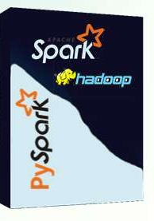
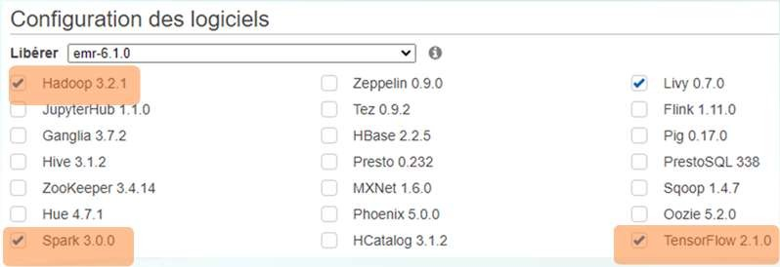




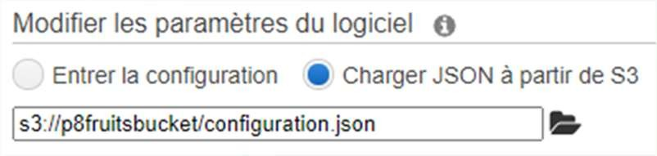

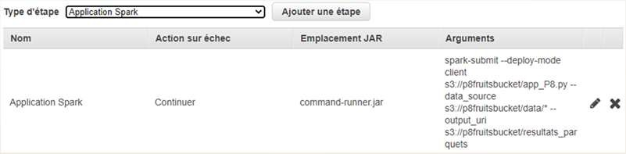
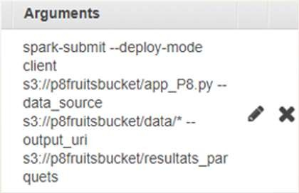
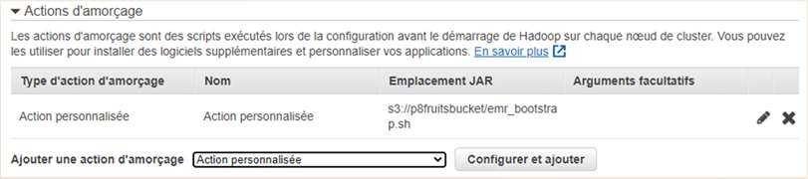
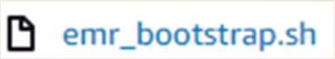
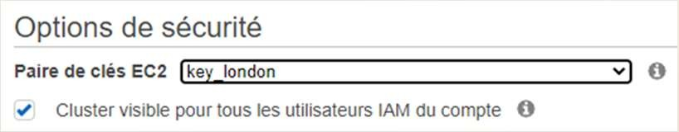
Création d’un cluster EMR
m5.xlarge
EC2
Configuration
S3
EMR
Ajout d’étape
Amorçage
Vcpu : 4 Mémoire : 16 Gio
Clés

Slide 25
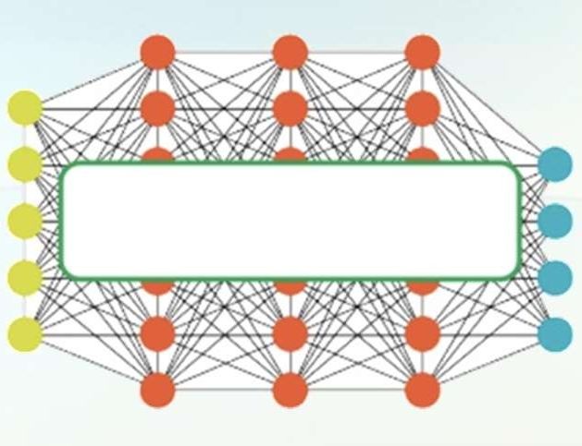
Pipelines - classification
Chargement des images
Preprocessing
Extraction des features
Régression logistique
Accuracy : 0,87
Précision : 0,87
Xception
Chargement des images
Preprocessing
Extraction des features
Random Forest
Accuracy : 0,91
Précision : 0,93
28

Slide 26
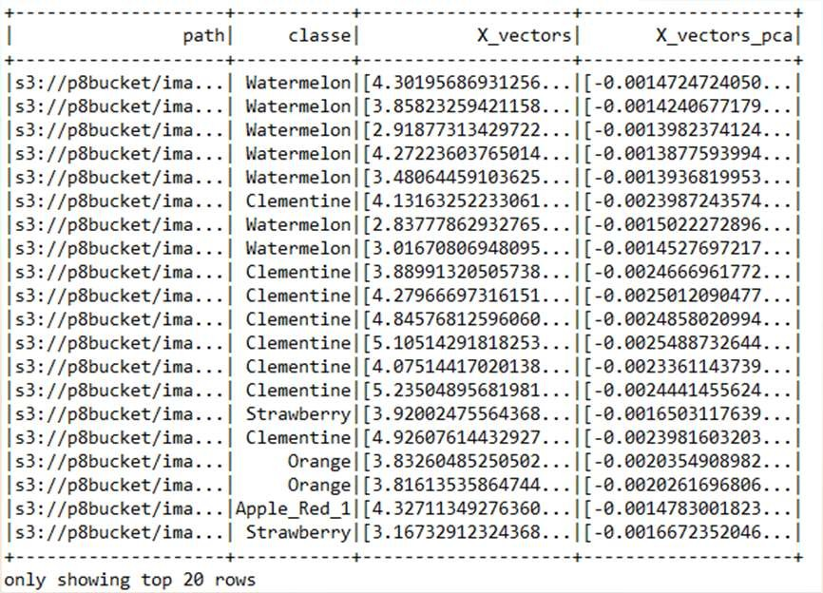
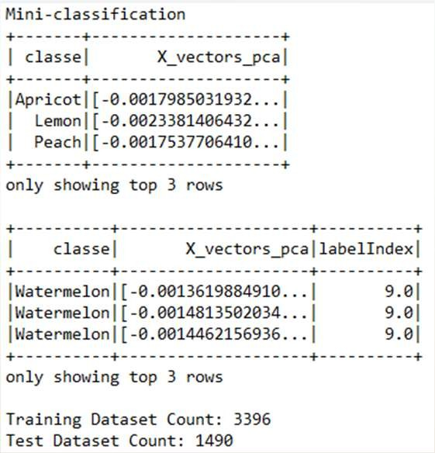
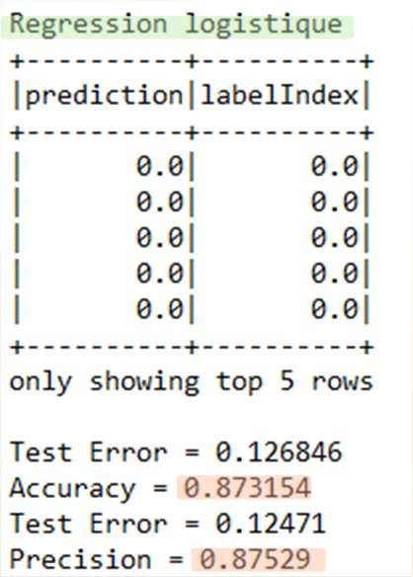
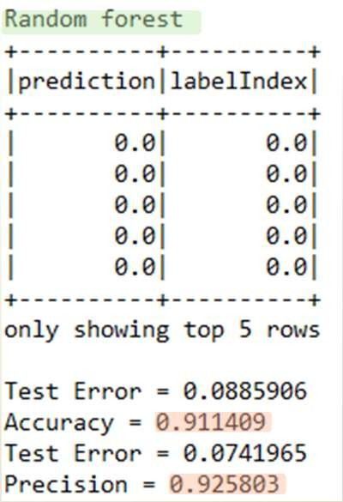
Logout de l’application enregistré sur S3

